Slide 1
Le sanskrit est-il soluble dans le yoga ?
Cité des Associations 93 la Canebière, 13001 Marseille 11 janvier 2020, de 15:00 à 16:30
Jyoti Garin

Slide 2
Rencontre-atelier : menu
Présentation de trois concepts : āsana, prānāyama, dhyāna
Analyse d’une posture : garuḍāsana
Ateliers
Questions
Quelques sources utiles
Conclusion

Slide 3
आसन [āsana]
n . siège ; poste, situation। posture, manière d’être assis
phil. posture rituelle de yoga ; cf. kukkuṭāsana, gomukhāsana, dhanurāsana, padmāsana, paścimātānāsana, bhadrāsana, mayūrāsana, rājalīlāsana, lalitāsana, vajrāsana, vīrāsana, śavāsana, sarvāṅgāsana, siṃhāsana, svastikāsana
séance, session ; tribunal
phil. contrôle de son corps, 3e étape du rājayoga ; cf. aṣṭāṅgayoga
Source : Sanskrit Heritage Dictionary (https://sanskrit.inria.fr/DICO/)

Slide 4
प्राणायाम [prāṇāyāma]
m. phil. la discipline du souffle, 4e étape du rājayoga
les 3 phases de la respiration sont
l’inspiration [pūraka]
le blocage [kumbhaka]
l’expiration [recaka] ; cf. aṣṭāṅgayoga
soc. l’un des 3 actes de purification, avec la formule [mantra] et le geste [mudrā]
Source : Sanskrit Heritage Dictionary (https://sanskrit.inria.fr/DICO/)

Slide 5
ध्यान [dhyāna]
n. méditation, contemplation mentale
phil. méditation, 7e étape du rājayoga ; bd. la méditation, une des 6 perfections [pāramitā] d’un accompli [bodhisattva]
jn. la tradition jaïna reconnaît quatre sortes de méditation
deux bonnes : dharma (pieuse) et śukla (pure)
deux mauvaises : ārta (pénible) et raudra (nocive)
lit. invocation liminaire d’un ouvrage ; japonais zen
Source : Sanskrit Heritage Dictionary (https://sanskrit.inria.fr/DICO/)

Slide 6
Par extension…
dhyānanimagna [nimagna]
a. m. n. f. absorbé dans la méditation
dhyānaratnāvalī [ratnāvalī]
f. lit. np. hymne [stotra] śaiva qui prescrit les visualisations canoniques du culte de Sadāśiva, dû à Trilocanaśiva ācārya
dhyānaśloka [śloka]
m. lit. verset de méditation
Source : Sanskrit Heritage Dictionary (https://sanskrit.inria.fr/DICO/)

Slide 7
Gheranda Samhita : garuḍāsana
अथ गरुडासनम्। जङ्घोरुभ्यां धरां पीडा स्थिरकायो द्विजानुना। जानूपरि करयुग्मं गरुडासनमुच्यते॥३७॥
Placez les jambes et les cuisses sur le sol en vous appuyant dessus, Stabilisez le corps à l’aide des deux genoux, mettez les deux mains sur les genoux : Cette posture est appelée posture de Garuḍa (garuḍāsana).
Source : Gheranda Samhita, Srisa Chandra Vasu, 1914-15

Slide 8
Analyse syntaxique : symboles
Déterminant | Adjectif | Pronom | Nom
 | Adverbe | Verbe
Préfixe | Postposition | Conjonction | Interjection
Source : Pédagogie Montessori (http://www.lejardindekiran.com/)

Slide 9
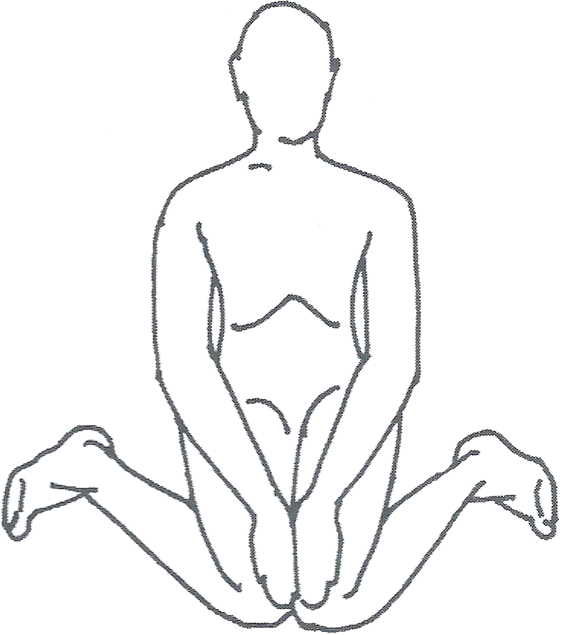
Garuḍāsana : analyse syntaxique
atha | garuḍa-āsanam
voici | Garuḍa | posture
jaṅghā-urubhyāṁ |  | dharāṁ | pīḍā | sthira-kāyo |  | dvi-jānunā
cuisses | jambes | terre | pression | ferme | tronc | deux | genoux
jānu-upari |  | kara-yugmaṁ |  | garuḍa-āsanam-ucyate
genoux | au-dessus | mains | paire | Garuḍa | posture | appelé

Slide 10
Garuḍāsana – Posture n°1
Source : Encyclopedia of Traditional Asanas, Manmath Gharote, 2013

Slide 11
Garuḍāsana – Posture n°2
Source : Encyclopedia of Traditional Asanas, Manmath Gharote, 2013

Slide 12
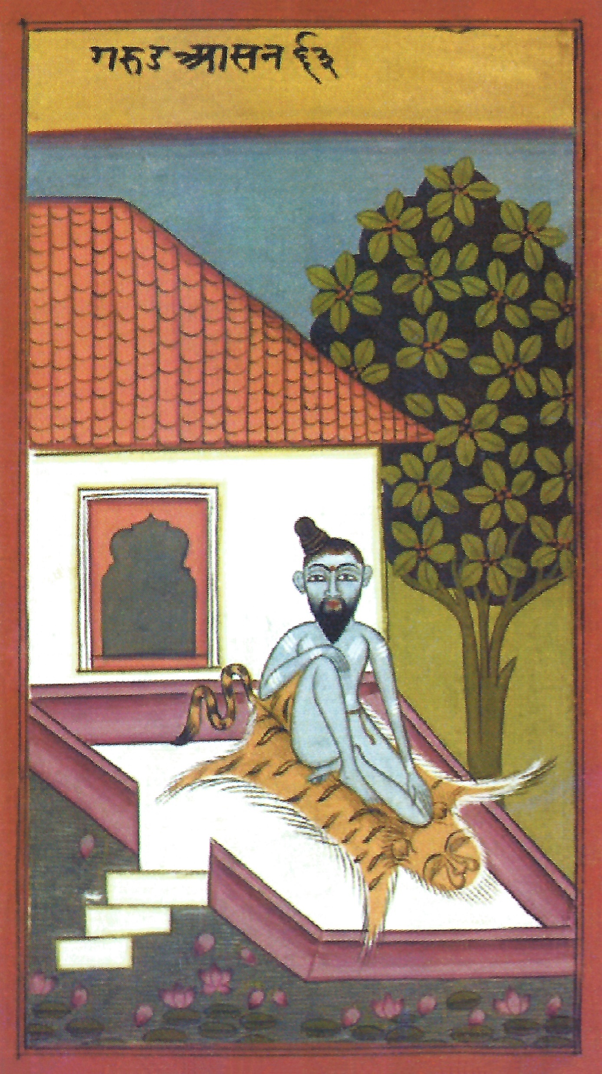
Garuḍāsana – Posture n°3
Source : Encyclopedia of Traditional Asanas, Manmath Gharote, 2013
Source : Eighty-four Āsanas in Yoga, Gudrun Bühnemann, 2016

Slide 13
Garuḍāsana – Posture n°4
Source : Encyclopedia of Traditional Asanas, Manmath Gharote, 2013

Slide 14
Garuḍāsana – Posture n°5
Source : Encyclopedia of Traditional Asanas, Manmath Gharote, 2013

Slide 15
Garuḍāsana – Posture n°6
Source : Encyclopedia of Traditional Asanas, Manmath Gharote, 2013

Slide 16
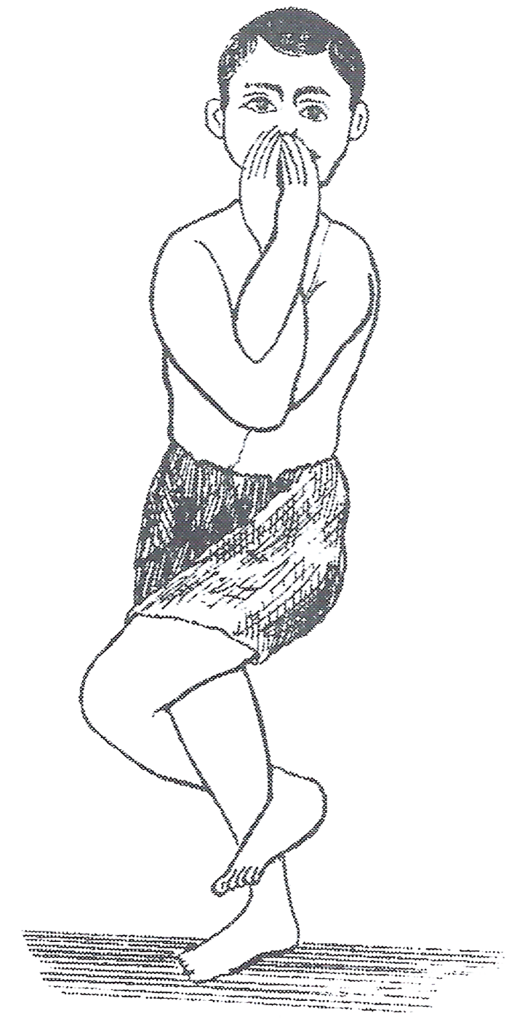
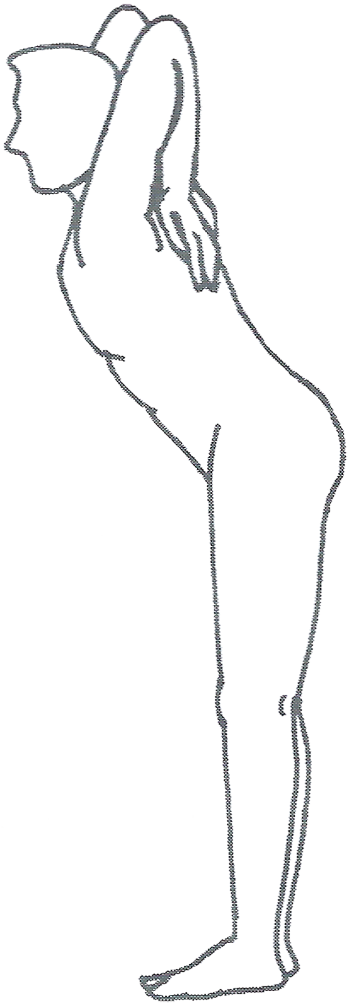
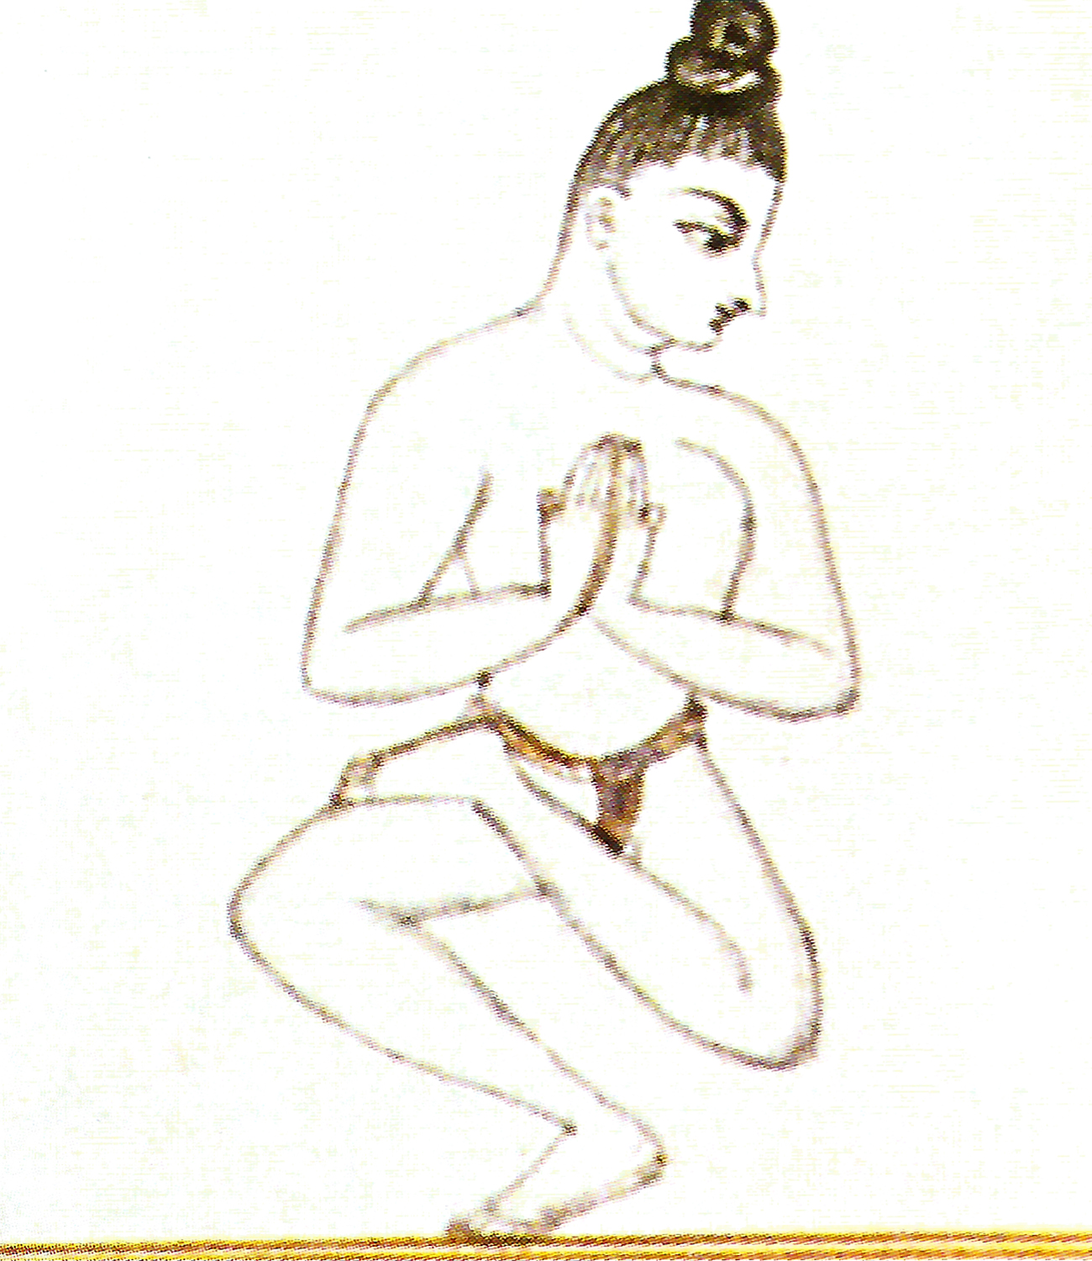
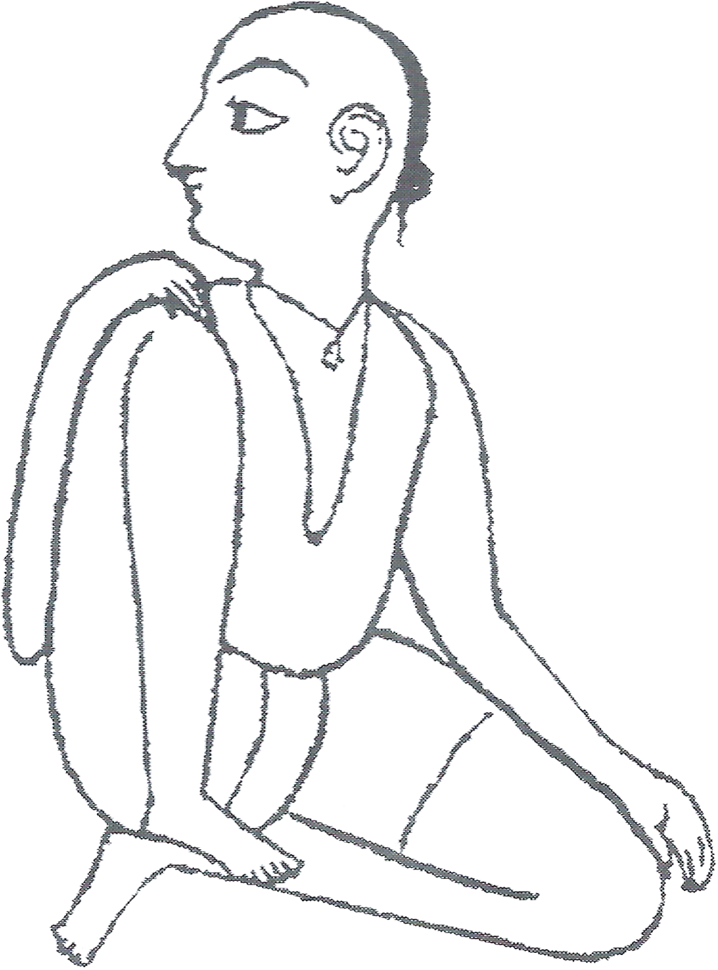
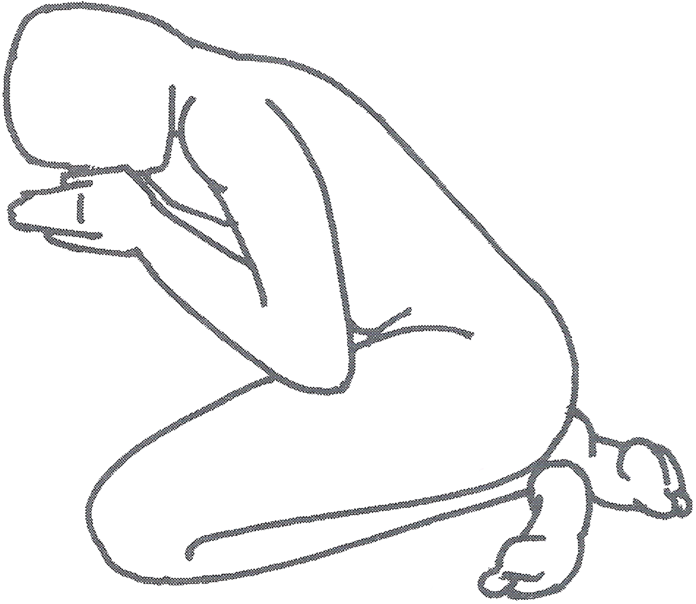
Garuḍāsana – Les six postures
Source : Encyclopedia of Traditional Asanas, Manmath Gharote, 2013

Slide 17
« Posture de l’aigle » aujourd’hui

Slide 18
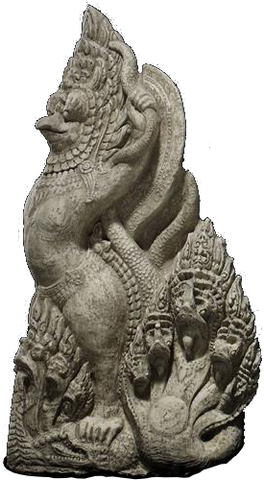
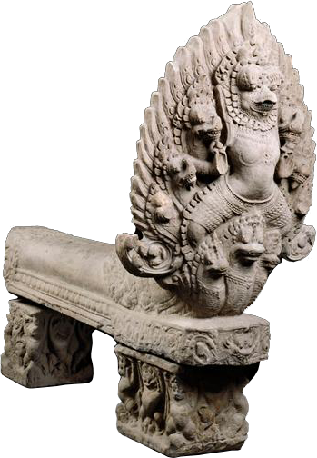
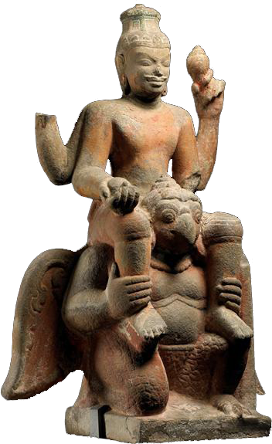
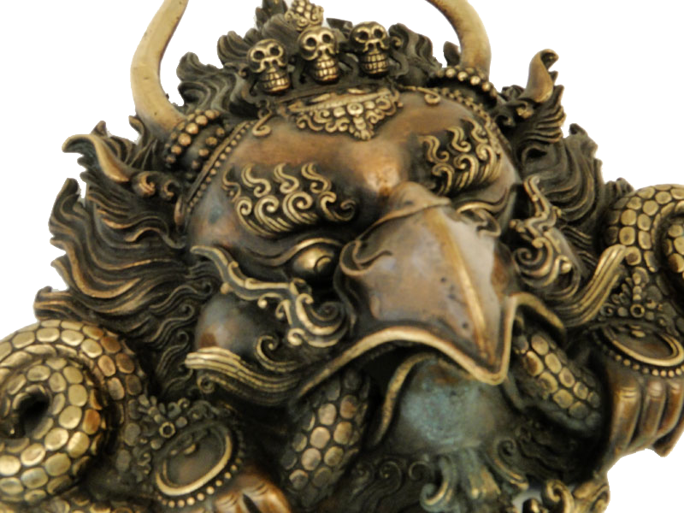
Garuḍa en Asie
Tibet (sagesse)
Cambodge
Cambodge
Vietnam
Musée Guimet

Slide 19
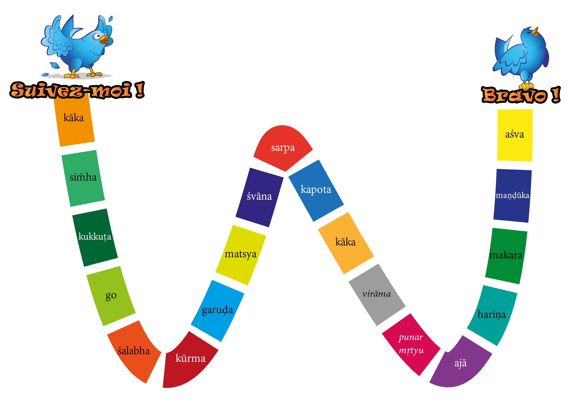
Ateliers
Jeu de l’oie avec quelques postures
Bestiaire
Corps

Slide 20
Ateliers
Jeu de l’oie avec quelques postures
Bestiaire
Corps
Analyse syntaxique
Extrait de la Bhagavad-gita
Récitation

Slide 21
Récitation
Om̃ hrāṃ mitrāya namaḥ।
Om̃ hrīṃ ravaye namaḥ।
Om̃ hraiṃ bhānave namaḥ।
Om̃ hrauṃ khagāya namaḥ।
Om̃ hraḥ pūṣṇe namaḥ।
Om̃ hrāṃ hiraṇya-garbhāya namaḥ।
Om̃ hrīṃ marīcaye namaḥ।
Om̃ hrūṃ ādityāya namaḥ।
Om̃ hraiṃ savitre namaḥ।
Om̃ hrauṃ arkāya namaḥ।
Om̃ hraḥ bhāskarāya namaḥ।
Salutation à l’Ami!
Salutation au radieux!
Salutation au brillant!
Salutation au soleil mobile!
Salutation au soleil nourricier!
Salutation à l’embryon d’or!
Salutation à l’éclat de lumière!
Salutation au radieux!
Salutation au dieu créateur, au radieux!
Salutation au rayonnant!
Salutation à celui qui éclaire!
Om̃ hrāṃ hrīṃ hrūṃ hraiṃ hrauṃ hraḥ
Om̃ śrī-savitṛa-sūrya-nārāyaṇāya namaḥ॥
Salutation au resplendissant dieu créateur Soleil, refuge des hommes!

Slide 22
Bhagavadgītā, verset 10.30
प्रह्लादश्चास्मि दैत्यानां काल: कलयतामहम्। मृगाणां च मृगेन्द्रोऽहं वैनतेयश्च पक्षिणाम्॥३०॥
prahlādaścāsmi daityānāṁ kālaḥ kalayatāmaham mṛigāṇāṁ ca mṛigendro ’haṁ vainateyaśca pakṣiṇām
D’entre les démoniaques Daityas, je suis Prahlāda, d’entre les aiguillons, le Temps. Parmi les bêtes, je suis le roi des animaux et parmi les oiseaux, le fils de Vinatā.

Slide 23
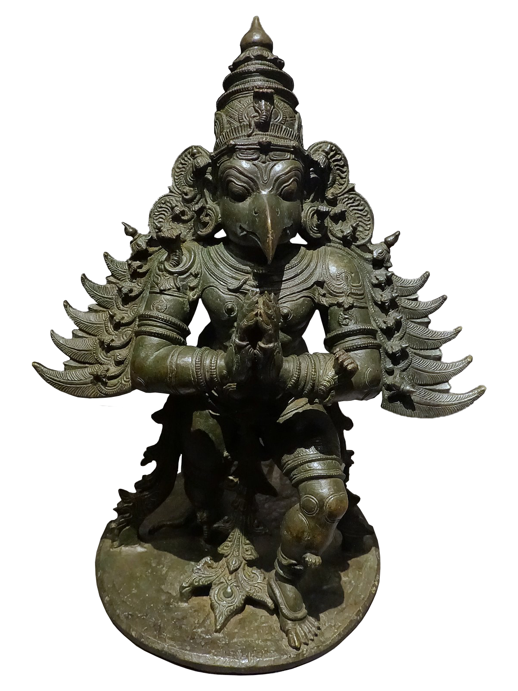
Analyse syntaxique en 3 étapes
prahlādaḥ | ca | asmi | daityānāṁ | kālaḥ | kalayatām | aham
Prahlāda | et | suis | des démons | temps | des aiguillons | je
mṛigāṇāṁ | ca | mṛiga | indraḥ | ahaṁ | vainateyaḥ | ca | pakṣiṇām
des animaux | et | roi | Indra | je | fils de Vinata | et | des oiseaux

Slide 24
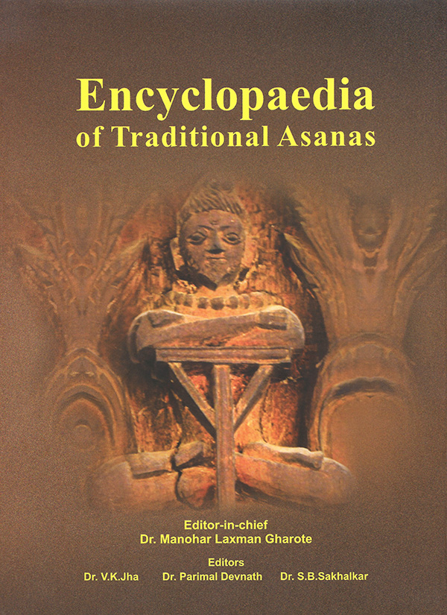
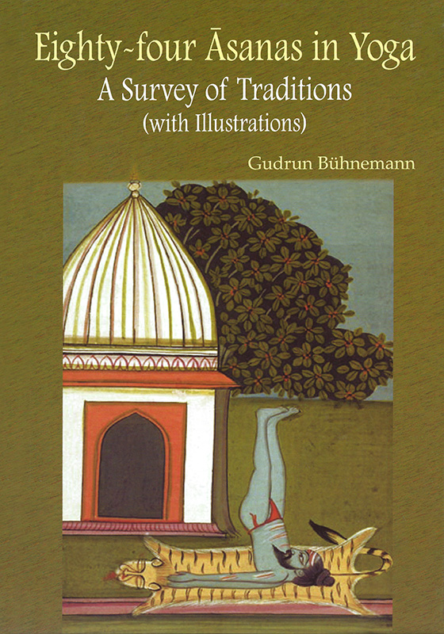
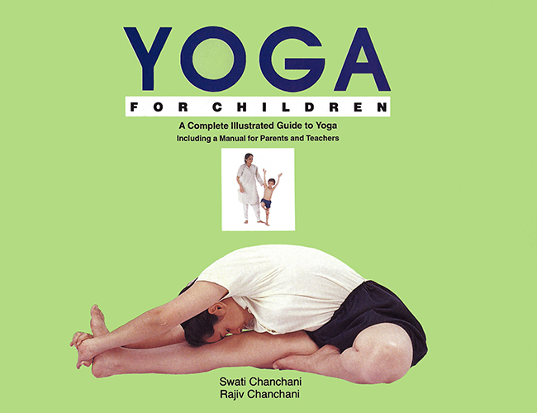
Quelques sources utiles
Encyclopædia Universalis
Jean-Pierre Durix, Jacqueline Filliozat, François Gros : Inde (Arts et culture) Langues et littératures
Jean Varenne : yoga
3 livres sur les asanas

Slide 25
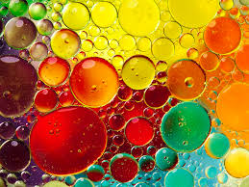
Conclusion
Prononciation : support précis de la méditation
Sens : décorrélation entre le mot et les postures
Limites de l’analyse : nécessité de l’aide d’un maître
Émulsion plutôt que dissolution !

Slide 26
Rejoignez-nous sur www.chatranjali.fr !

